Slide 1
Constructors

Slide 2
Constructors in C#
มีชื่อเดียวกับ คลาสที่เป็นเจ้าของ
โดยทั่วไป จะมีการทำ overloaded (มี constructor หลายๆ ตัวในคลาส)
อาจจะ มีรูปแบบเป็น delegate เพื่อสั่งการเริ่มต้นให้ constructor ตัวอื่น
ในกรณีที่เราไม่ได้ระบุ constructors จะมีการสร้าง constructor ให้ เรียกว่า default constructor ซึ่งไม่มี constructor
ซึ่งทำหน้าที่เรียก constructor ที่ไม่มี parameter ใน base class
ในกรณีที่มีการกำหนด constructor จะไม่มีการสร้าง default constructor

Slide 3
Constructor syntax
constructor คือ method ที่มีชื่อ เหมือนกัน type
method signature ประกอบด้วย method name และ parameter list เท่านั้น
method signature ไม่มี return type
มี modifier ตามความเหมาะสม
public
static

Slide 4
Default constructors
ถ้าเราไม่ได้ระบุ constructor (สำหรับ class)
C# สร้างมาให้ 1 ตัวโดยอัตโนมัติ
จะกำหนดค่าตัวแปรต่างๆ ให้เป็นค่าเริ่มต้น ตามแต่ละชนิดของตัวแปร
ดูรายละเอียดจาก Default Values Table
การระบุ constructor โดยไม่ระบุ parameter ก็เป็น default constructor

Slide 5
Default values table (C# Reference)
Value type | Default value | Value type | Default value
bool | false | long | 0L
byte | 0 | sbyte | 0
char | '\0' | short | 0
decimal | 0.0M | struct | ค่าของตัวแปร -> default value ค่า reference-type -> null
double | 0.0D | uint | 0
enum | (E)0, เมื่อ E คือ enum identifier. | ulong | 0
float | 0.0F | ushort | 0
int | 0

Slide 6
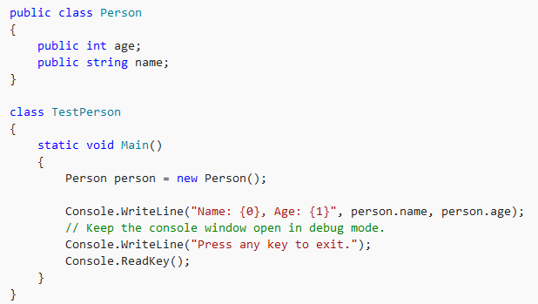
ผลของโปรแกรมนี้คือ?
เราไม่ได้กำหนด constructor
C# จะสร้าง default constructor มาให้

Slide 7
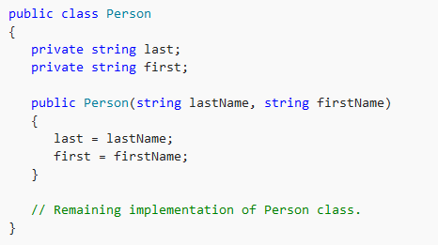
Parameterized Constructors
เป็น constructor ที่รับ parameter
https://docs.microsoft.com/en-us/dotnet/csharp/programming-guide/classes-and-structs/constructors

Slide 8
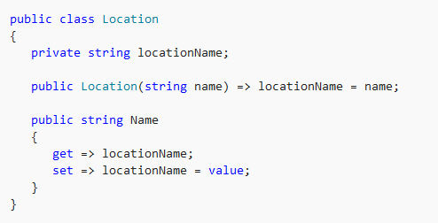
Expression body definition
ถ้า constructor มี parameter เพียงตัวเดียว เราอาจจะเขียน code แบบ expression body definition

Slide 9
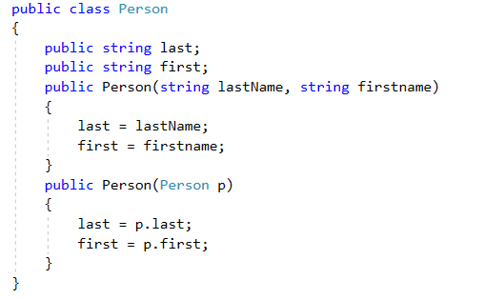
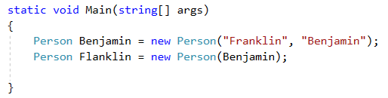
Copy Constructors
เป็น constructor ที่รับ parameter โดยที่ parameter เป็นชนิดเดียวกับ class หรือ type

Slide 10
Static constructors
class หรือ structure ใดๆ สามารถประกอบด้วย static constructor จำนวน 1 ตัว
ทำหน้าที่กำหนดค่าเริ่มต้นให้กับตัวแปรที่เป็น static
Static constructors ไม่รับ parameter
ถ้าไม่ระบุ static constructor เอาไว้ C# compiler จะสร้าง default static constructor ให้เรา 1 ตัว
ทำหน้าที่กำหนดค่าเริ่มต้นให้ตัวแปรที่เป็น static
ค่าเริ่มต้น ดูได้จาก Default Values Table.

Slide 11
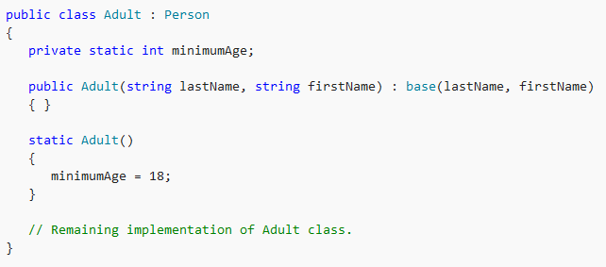
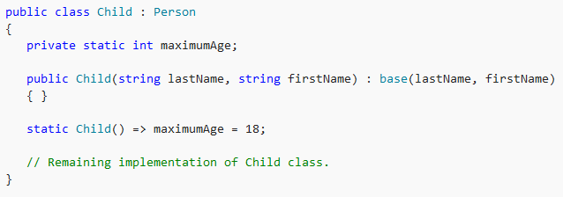
Static constructors

Slide 12
Private Constructor
Private constructor เป็น constructor ชนิดพิเศษ ที่ใช้เพื่อระงับยับยั้งการใช้ constructor ในรูปแบบนั้น บนคลาสนั้น
เช่น ถ้า default constructor เป็น private จะไม่สามารถใช้ default constructor บนคลาสนั้น เพื่อเป็นการบังคับให้ต้องป้อน parameter ใน constructor เป็นต้น
หากมีการใช้ private constructor โดยไม่มี public constructor มาทำการ overloaded อยู่ ก็จะไม่สามารถสร้าง object ใดๆ จากคลาสนั้นได้

Slide 13
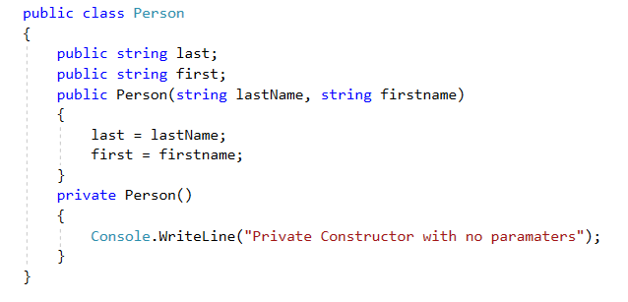
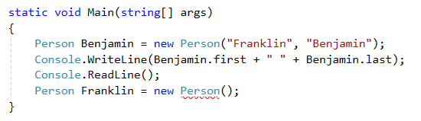
ตัวอย่าง private constructor

Slide 14
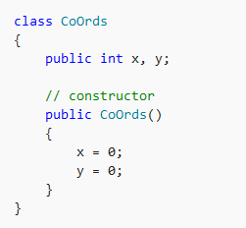
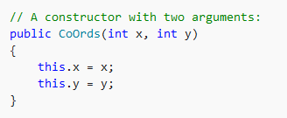

Instance Constructors
Instance constructors ใช้สำหรับการสร้างและกำหนดค่าเริ่มต้นให้ ตัวแปรภายใน class ที่สร้างด้วยคำสั่ง new

Slide 15
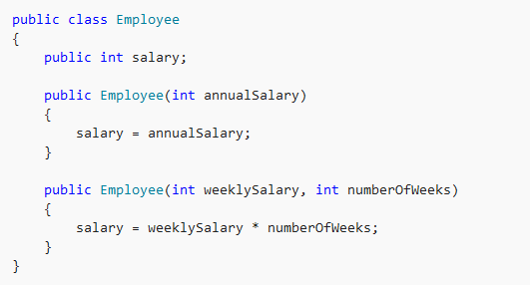

Constructor หลายตัว
ในคลาสหนึ่ง สามารถมี constructor ได้หลายตัว
จะเป็น overloaded constructor (ดูเนื้อหาเรื่อง function overloading)

Slide 16
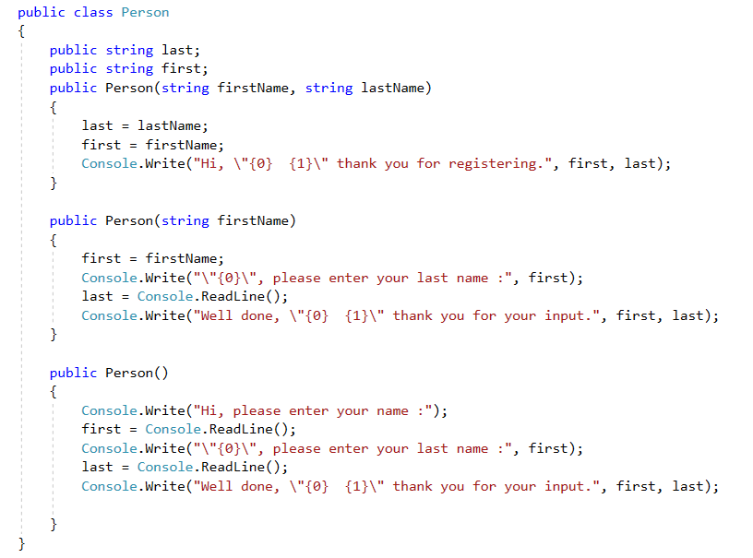
ตัวอย่างการใช้งาน Constructor

Slide 17
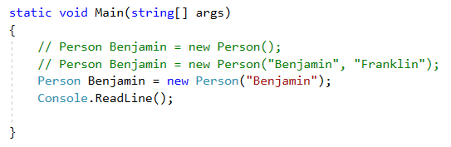
ตัวอย่างการใช้งาน Constructor

Slide 18
สรุป Constructors
Constructor มี 5 ชนิด
Default Constructor
Parameterized Constructor
Copy Constructor
Static Constructor
Private Constructor

Slide 19
Assignment
ให้สร้างคลาสกล่อง (BOX)
มี properties 3 ตัวคือ กว้าง ยาว สูง
มี constructor ที่รับค่า กว้าง ยาว สูง
มีเมธอดคำนวณพื้นที่ผิว
มีเมธอดคำนวณความจุ (ปริมาตร)
ให้เขียนโปรแกรมใน Main() เพื่อหาค่าพื้นที่ผิวและปริมาตรของกล่อง
โดยกำหนดให้กล่องมีขนาด 2x5x8 หน่วย

